Slide 1
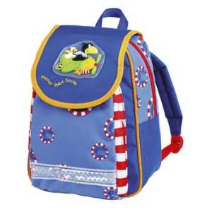





Зашифрованные слова

Slide 2
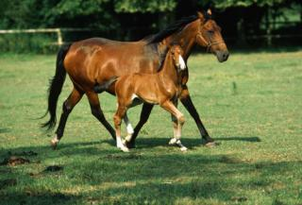
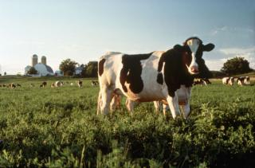

Чтобы узнать зашифрованное слово,
возьмите только первые слоги из каждого данного слова.
М
О
Н
Е
Т
А
Л
О
Ш
А
Д
Ь
К
О
Р
О
В
А
М
О
Л
О
К
О

Slide 3

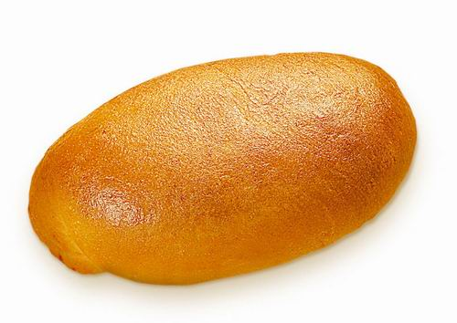
2. Чтобы узнать зашифрованное слово,
возьмите только вторые слоги из каждого данного слова.
Р
А
П
И
Р
А
М
О
Р
О
Ж
Е
Н
О
Е
Р
О
Ж
О
К
П
И
Р
О
Ж
О
К

Slide 4
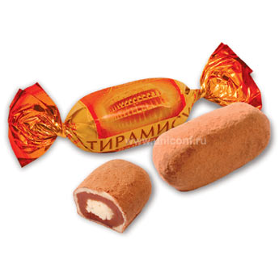
3. Чтобы узнать зашифрованное слово,
возьмите только последние слоги из каждого данного слова.
С
О
Л
О
М
К
А
П
О
Р
А
М
Е
Л
Ь
К
А
Р
А
М
Е
Л
Ь

Slide 5
4. Кодирование текста осуществляется перестановкой букв
в каждом слове по определенному правилу. Восстановите
зашифрованную информацию.
Н
О
Ф
Е
Л
Е
Т
Т
Е
Л
Е
Ф
О
Н
Р
Е
Т
Ю
Ь
П
М
О
К
К
О
М
П
Ь
Ю
Т
Е
Р

Slide 6

5. Кодирование текста осуществляется перестановкой букв
в каждом слове по определенному правилу. Восстановите
зашифрованную информацию.
А
Н
И
З
Р
О
К
К
О
Р
З
И
Н
А
К
А
З
К
Ю
Р
Р
Ю
К
З
А
К

Slide 7

5. Кодирование текста осуществляется перестановкой букв
в каждом слове по определенному правилу. Восстановите
зашифрованную информацию.
Е
Т
Е
Л
И
В
Р
О
З
Т
Е
Л
Е
В
И
З
О
Р
И
Г
А
Т
А
Р
Г
И
Т
А
Р
А

